Slide 1
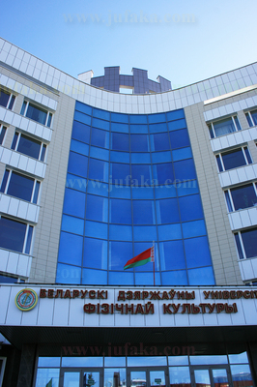


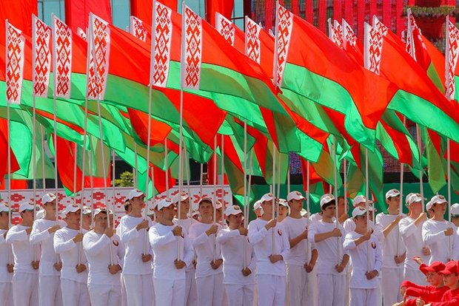
Белорусский государственный университет физической культуры
Гражданско-патриотическое воспитание
в Белорусском государственном университете
физической культуры

Slide 2
Цель: формирование у молодежи гражданственности, патриотизма, активной жизненной позиции, национального самосознания, привитие любви к Беларуси, формирование устойчивого желания способствовать ее процветанию.
Президентом Республики Беларусь четко определена одна из основных задач государственной молодежной политики: воспитание гражданина, патриота, одухотворенного идеалами добра и социальной
справедливости, способного творить и созидать во имя своего Отечества.
Гражданское воспитание личности студентов должно быть в первую очередь нацелено на формирование тех черт, которые позволят быть полноценными участниками общественной жизни, информационно компетентными, принимающими самостоятельные решения, способными нести ответственность за свои поступки.
Как без патриотизма не может быть гражданственности, так без гражданственности не может быть и патриотизма.
Задачи:
– развитие патриотических и гражданских чувств посредством ценностного отношения к своим историческим корням, национальному менталитету, культуре, традициям, родному языку;
– воспитание гражданской компетентности, патриотизма, национального самосознания, уважения к общечеловеческим ценностям;
– формирование гражданских качеств через личностное познание общественно-политической системы государства, своих прав и обязанностей, осмысление гражданского долга и значимости своего участия в экономических и социокультурных преобразованиях в стране;
– стимулирование интереса к экономическим, политическим, культурным тенденциям развития общества, формирование профессиональной гордости будущих специалистов в области спорта и туризма;
– развитие общественно-значимой деятельности студентов, оказание поддержки органам студенческого самоуправления, ПО ОО БРСМ, молодежным общественным организациям.

Slide 3
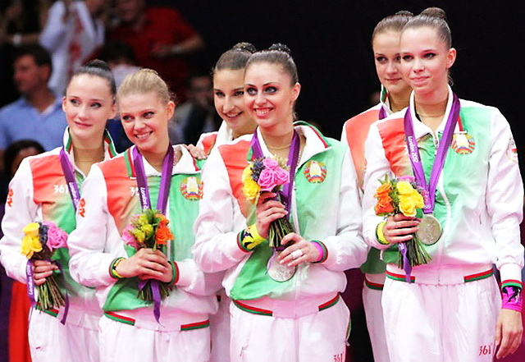
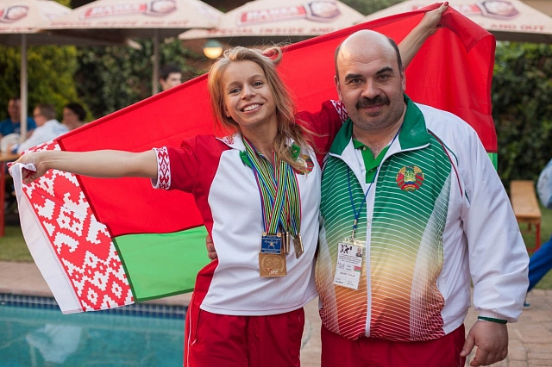
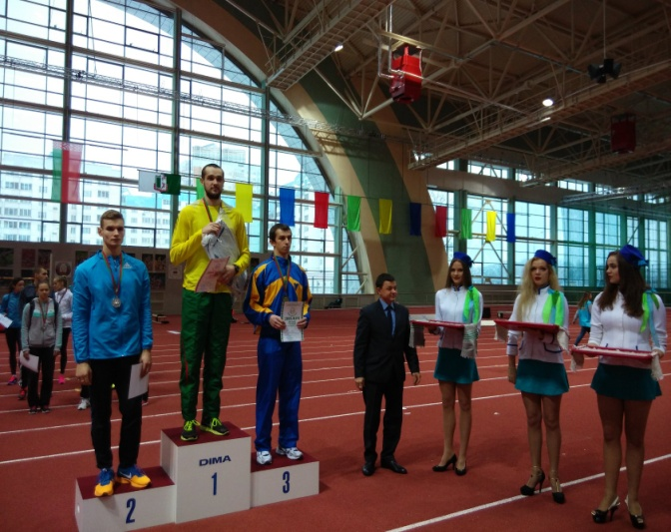
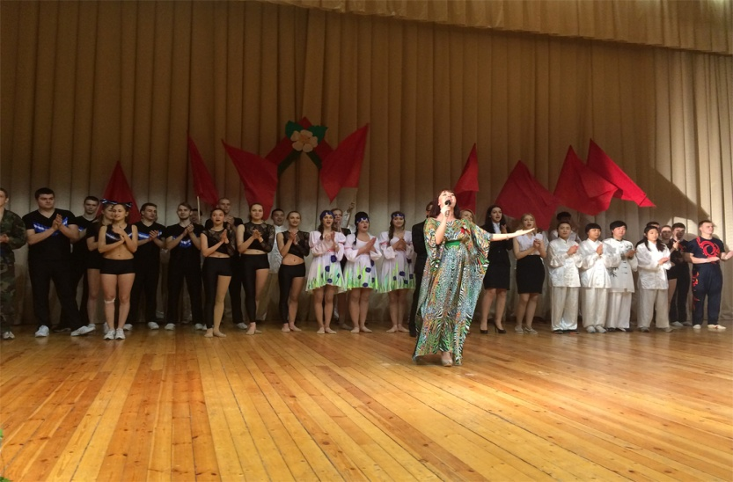
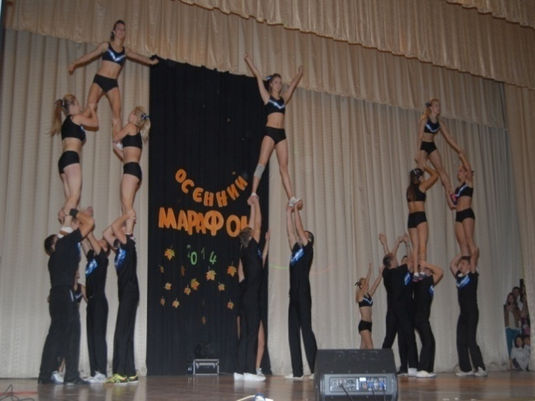
ОСНОВНЫЕ НАПРАВЛЕНИЯ
ГРАЖДАНСКО-ПАТРИОТИЧЕСКОГО ВОСПИТАНИЯ
духовно-нравственное.
историко-краеведческое
гражданско - правовое
гражданско-патриотическое
военно-патриотическое
спортивно-патриотическое
культурно-патриотическое

Slide 4
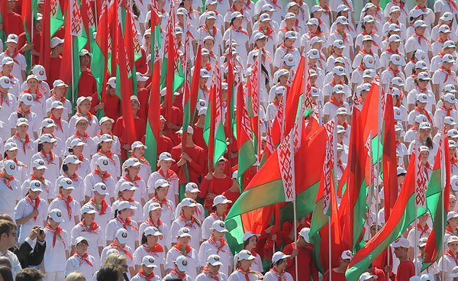
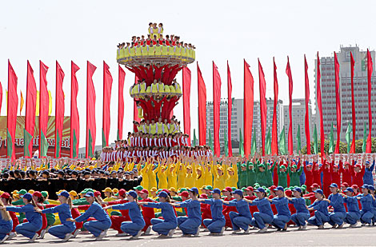
Студенты университета активные участники торжеств, посвященных Дню Независимости Республики Беларусь

Slide 5
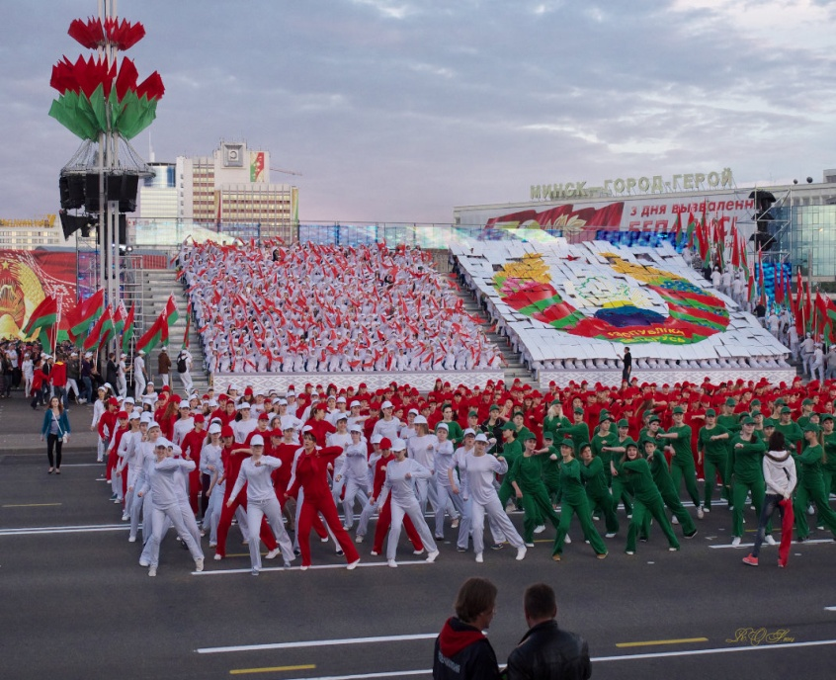
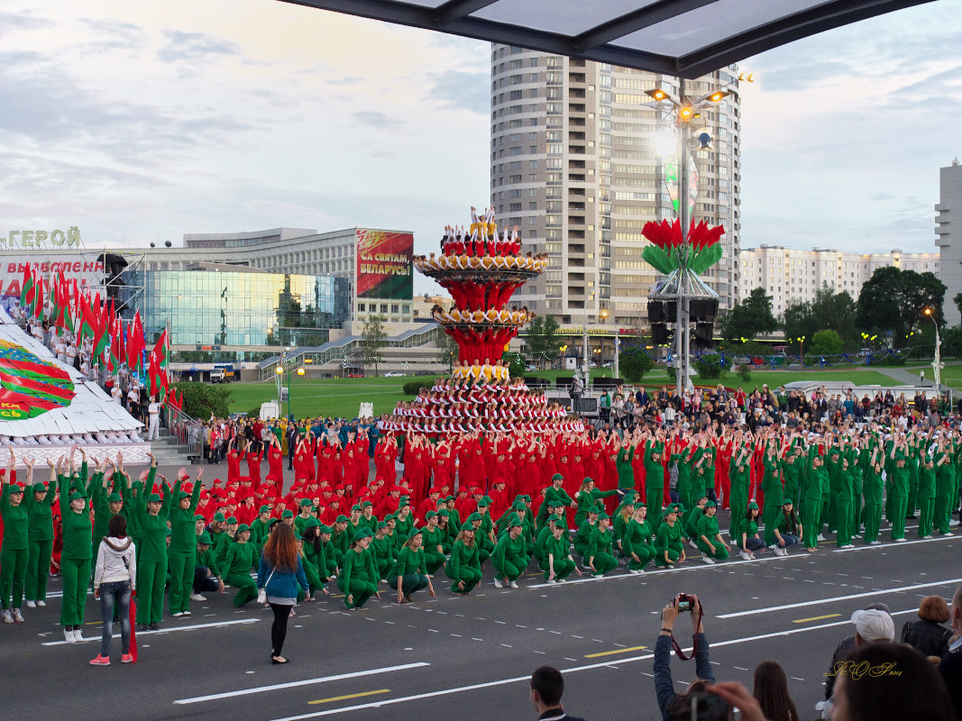
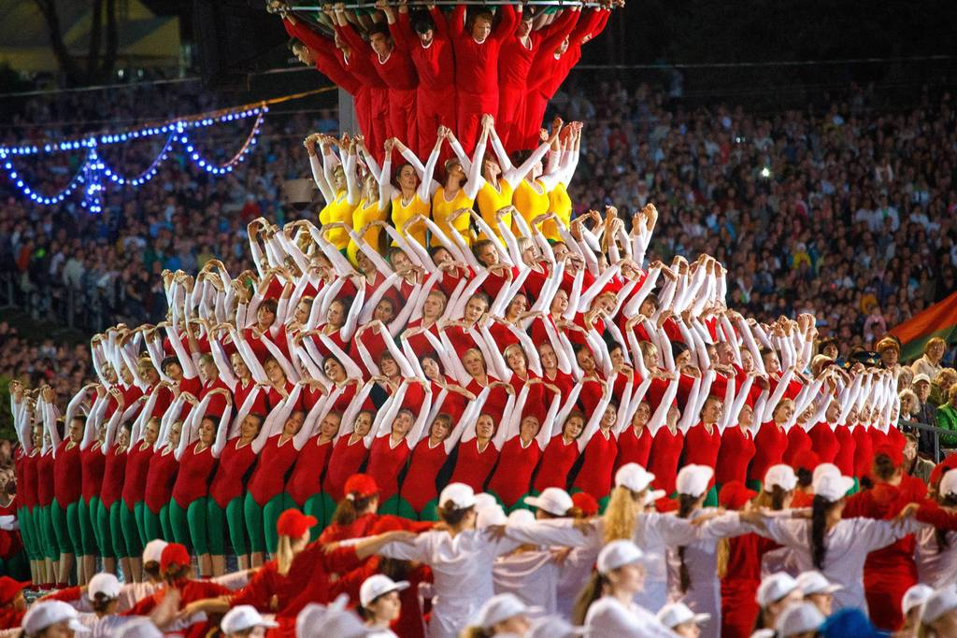
День НЕЗАВИСИМОСТИ РЕСПУБЛИКИ БЕЛАРУСЬ

Slide 6
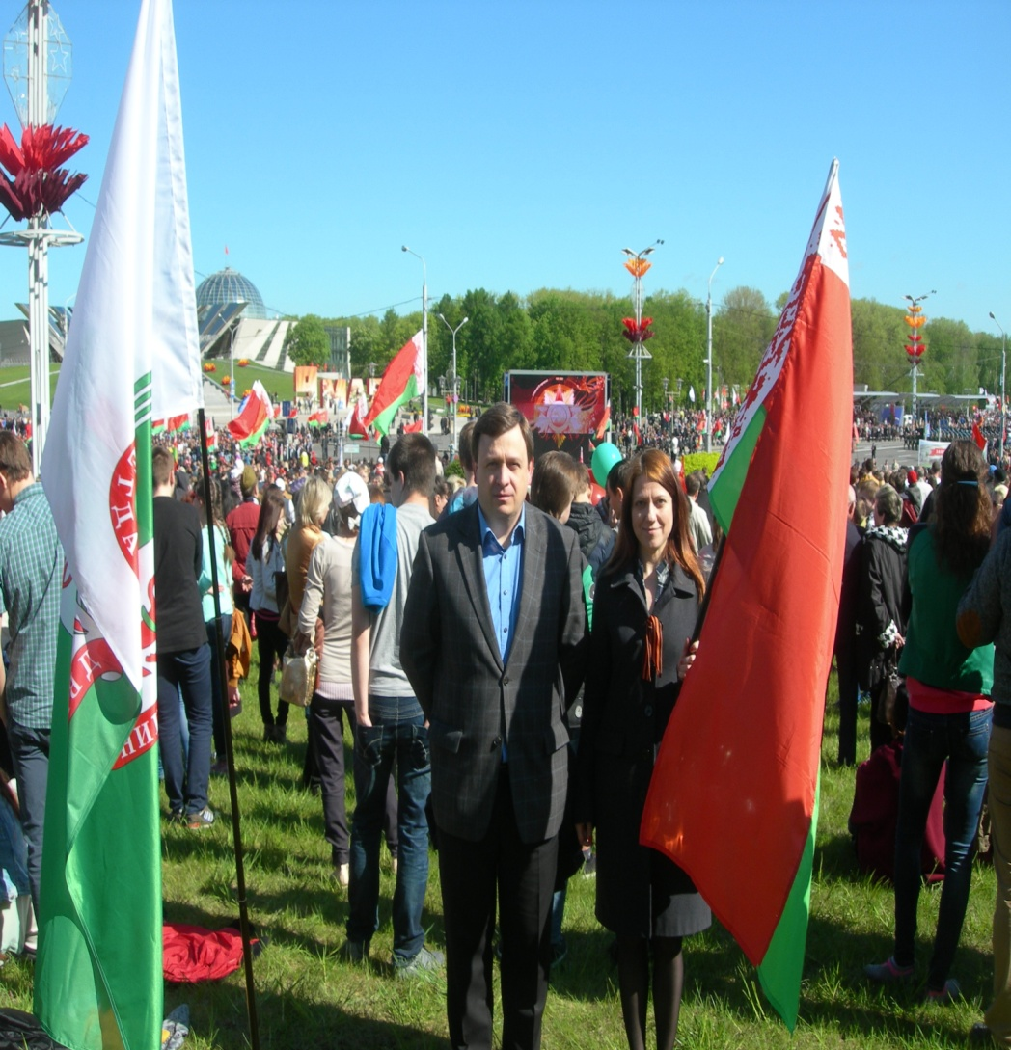
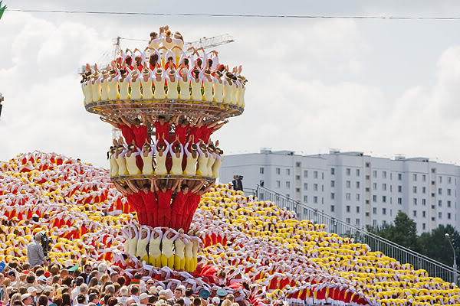
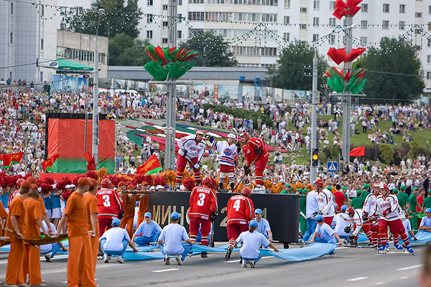

Slide 7
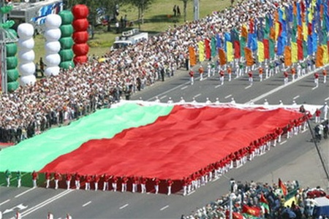
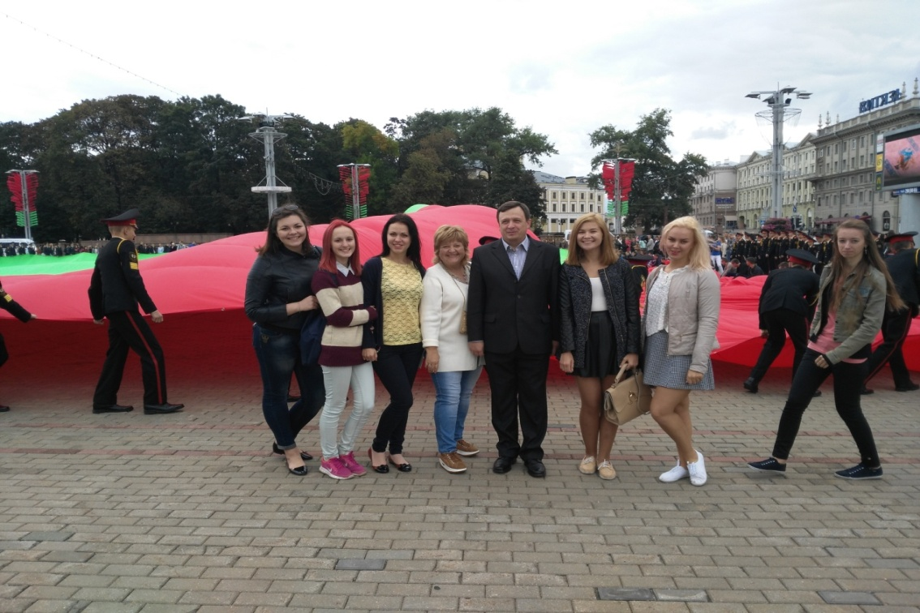
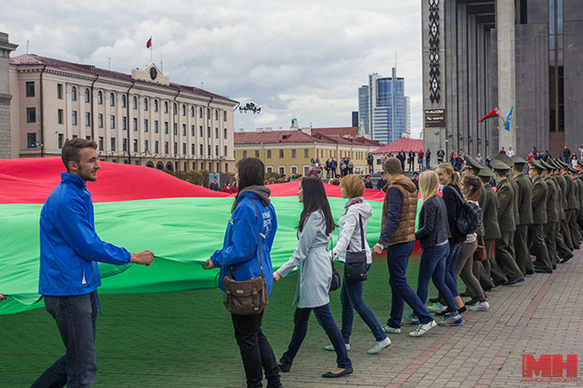
Студенты университета на Церемонии развертывания Государственного флага Республики Беларусь

Slide 8
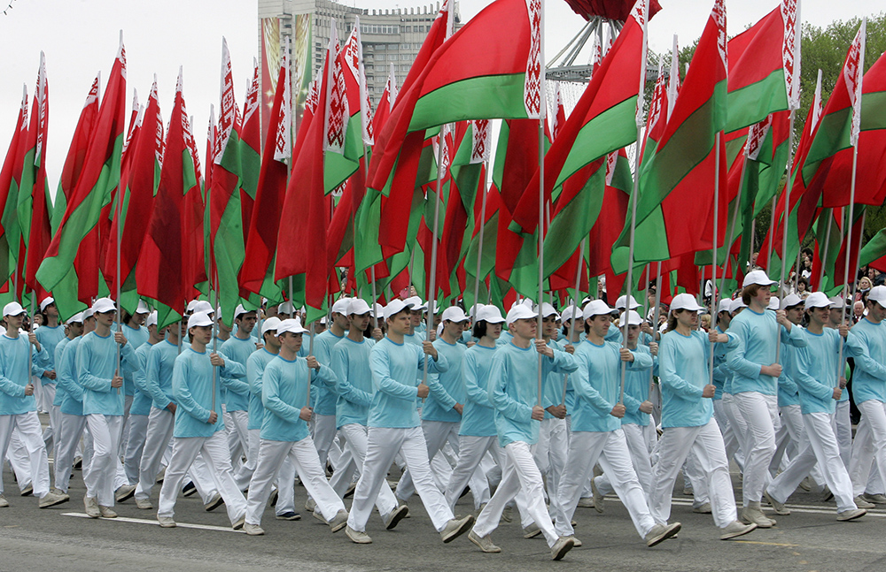
Студенты университета среди участников парада, посвященного Великой Победе

Slide 9
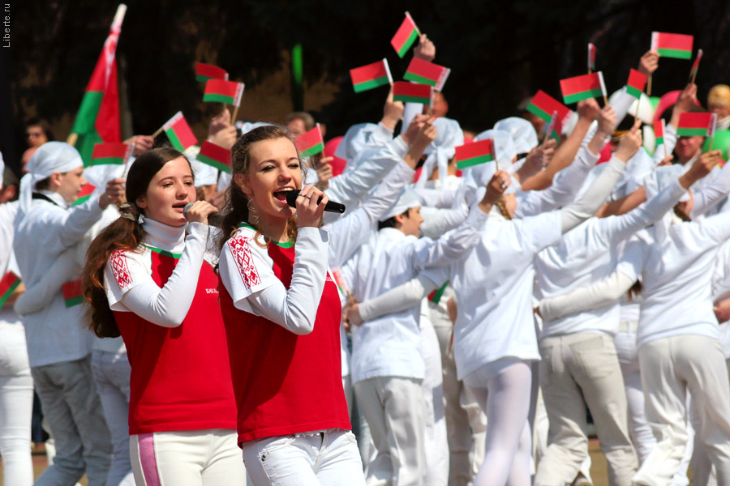
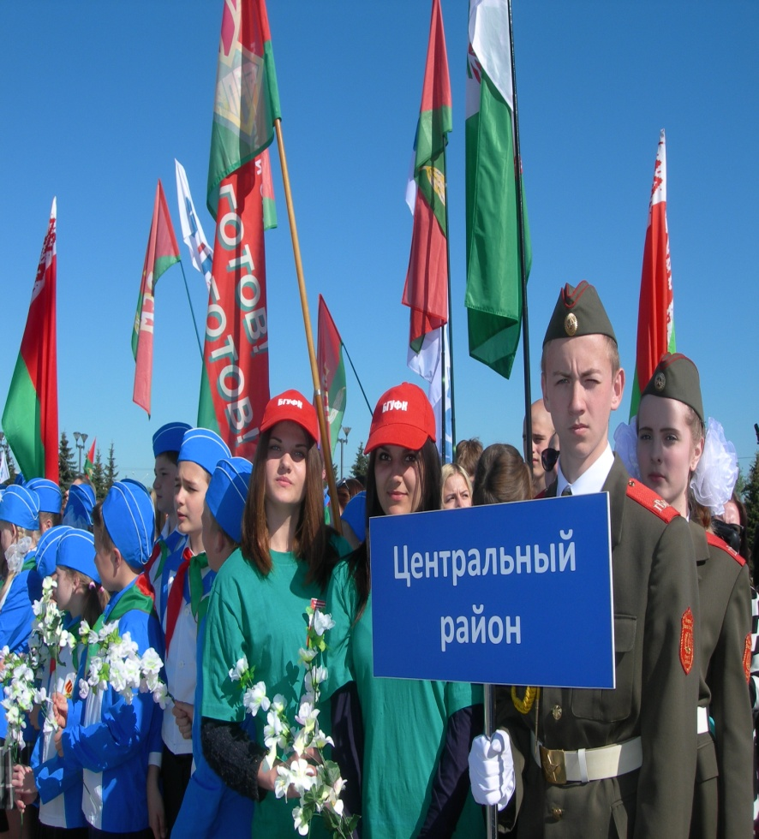
Студенты университета на торжествах, посвященных Дню города Минска

Slide 10
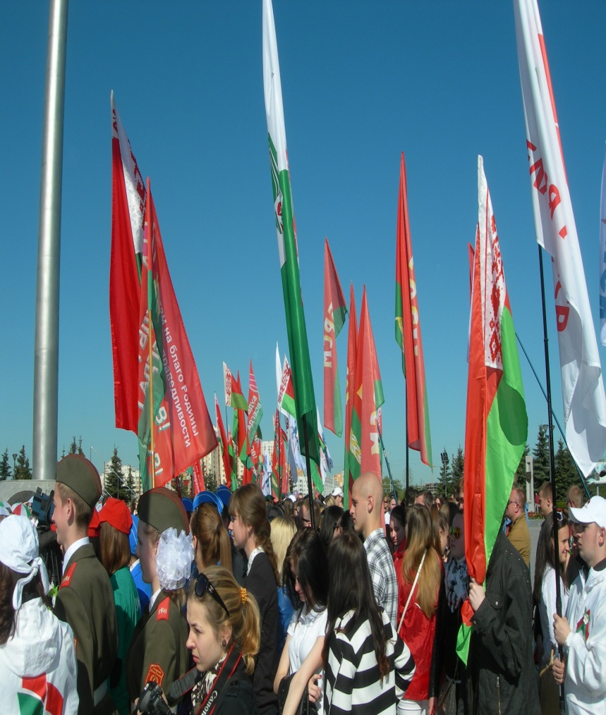
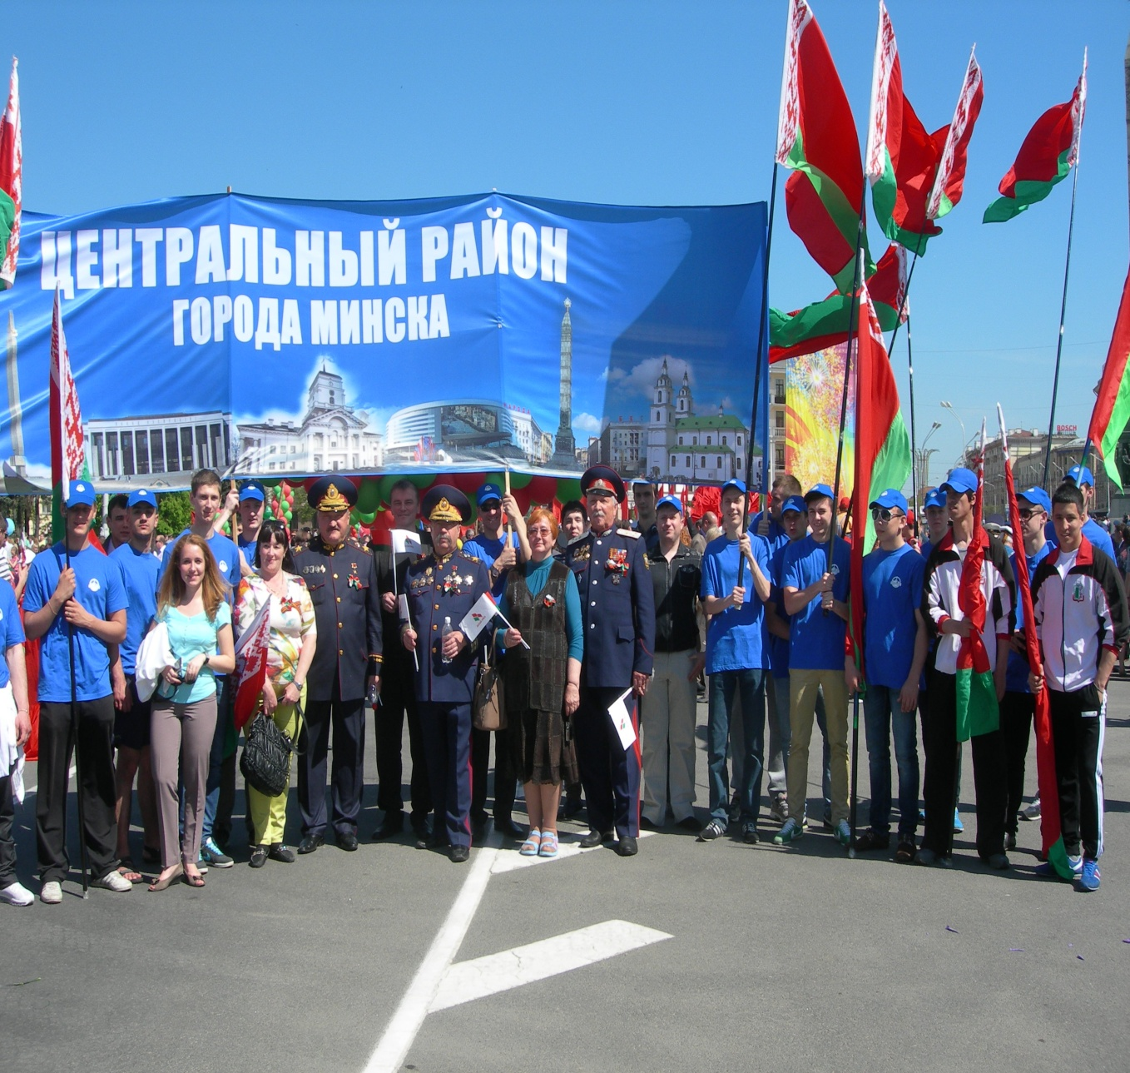
Шествие ко Дню Великой Победы

Slide 11
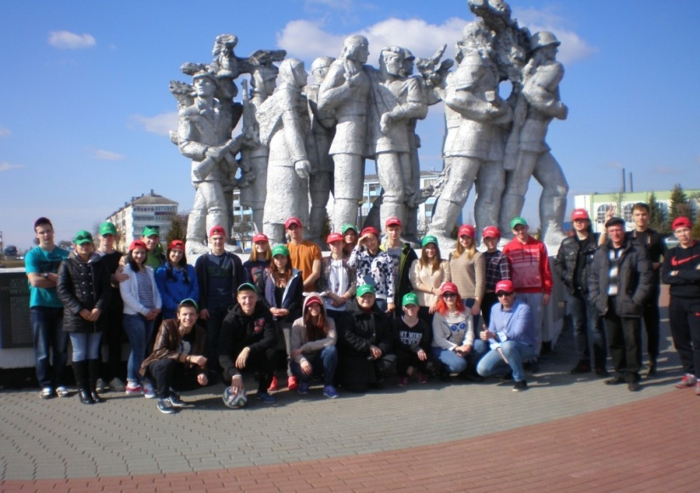
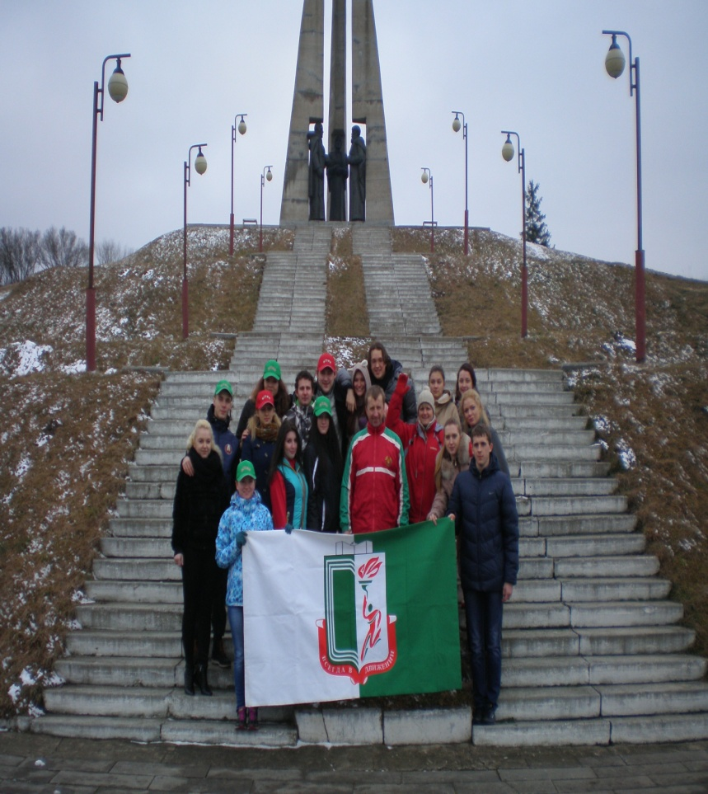
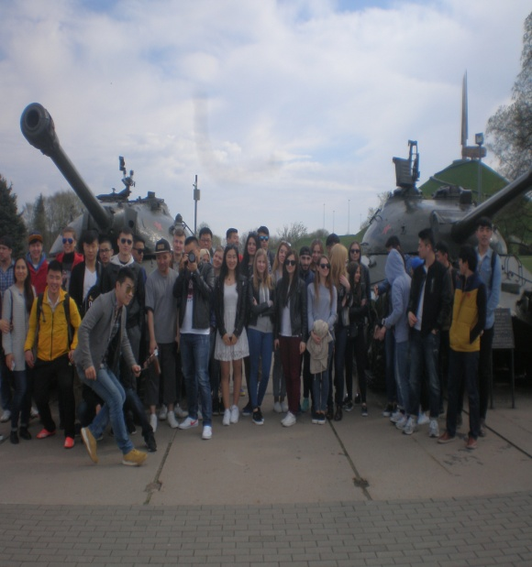
Экскурсии по местам боевой славы белорусского народа

Slide 12
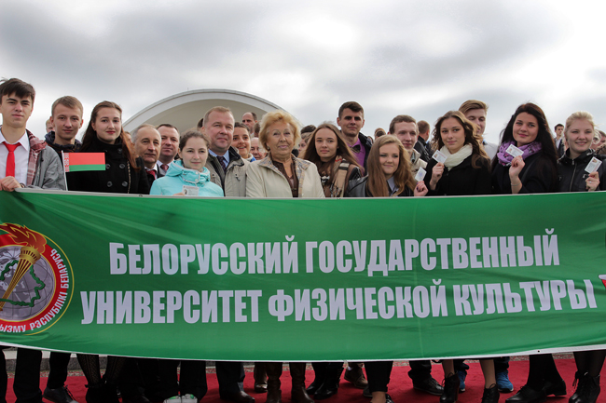
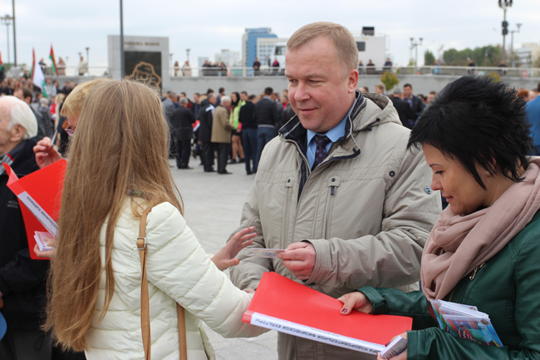
ЦЕРЕМОНИЯ вручения студенческих билетов на Площади
Государственного флага Республики Беларусь

Slide 13
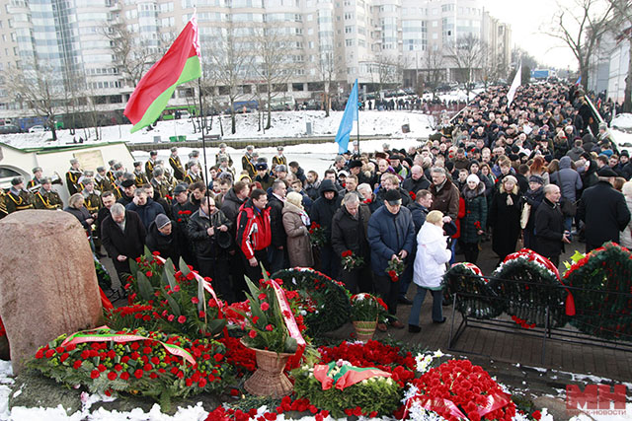
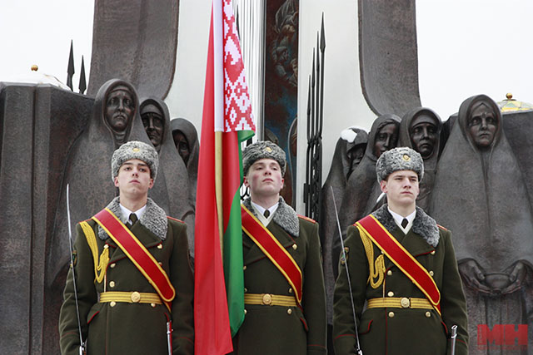
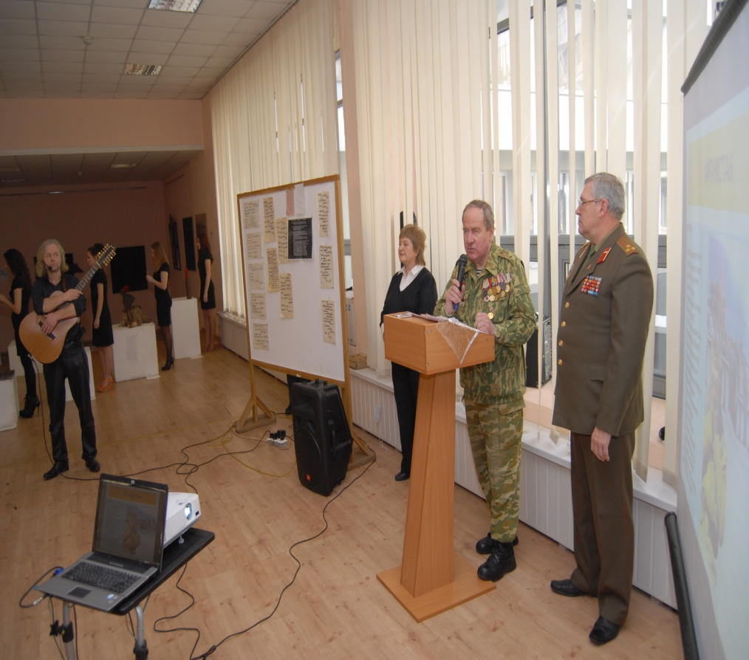
День воина-интернационалиста в университете

Slide 14
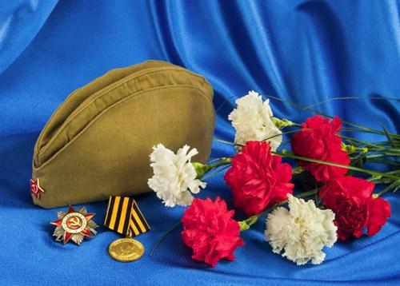
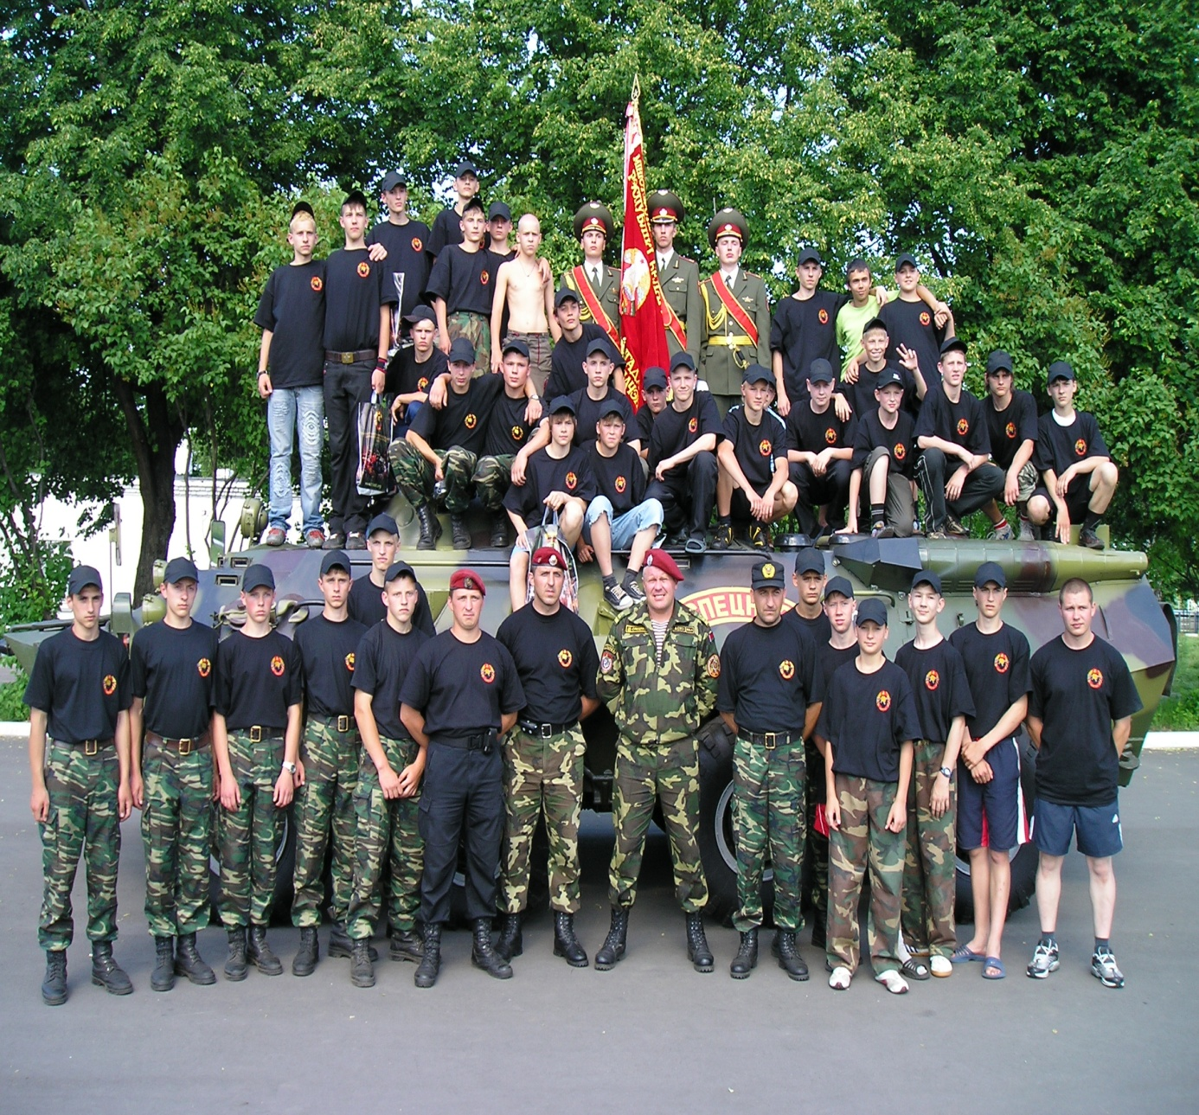
Участие в работе с допризывной молодежью

Slide 15
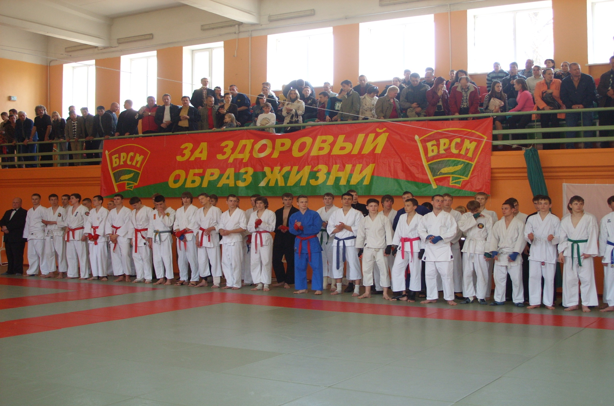
Сотрудничество с ОО «БРСМ»

Slide 16
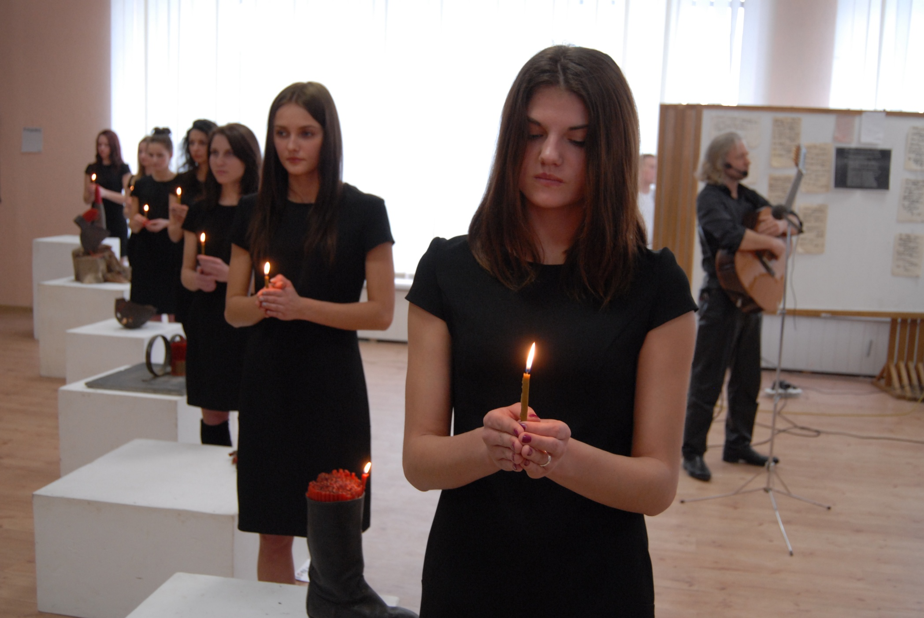
Мы помним. Мы гордимся

Slide 17
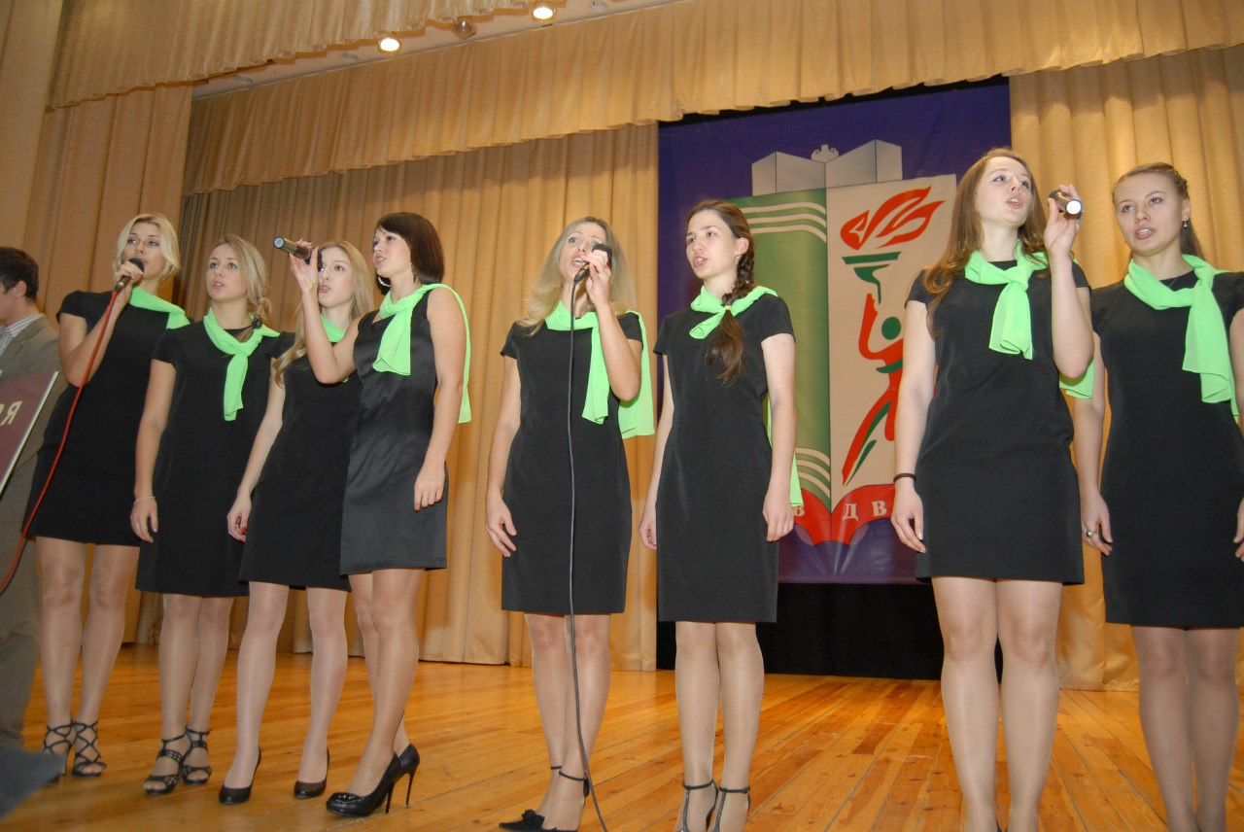
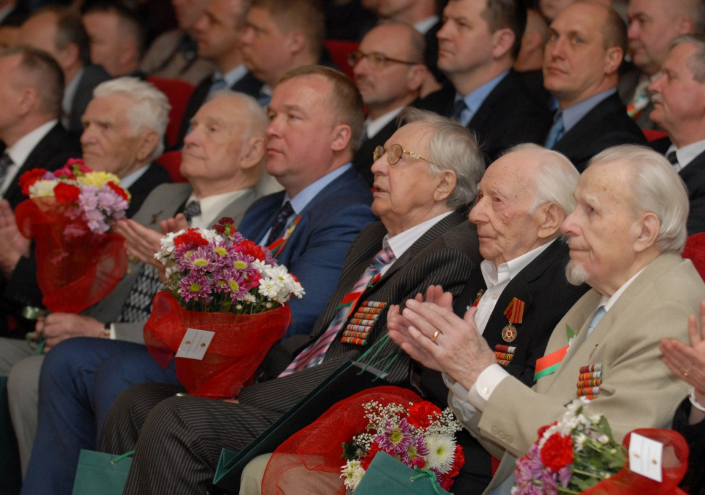
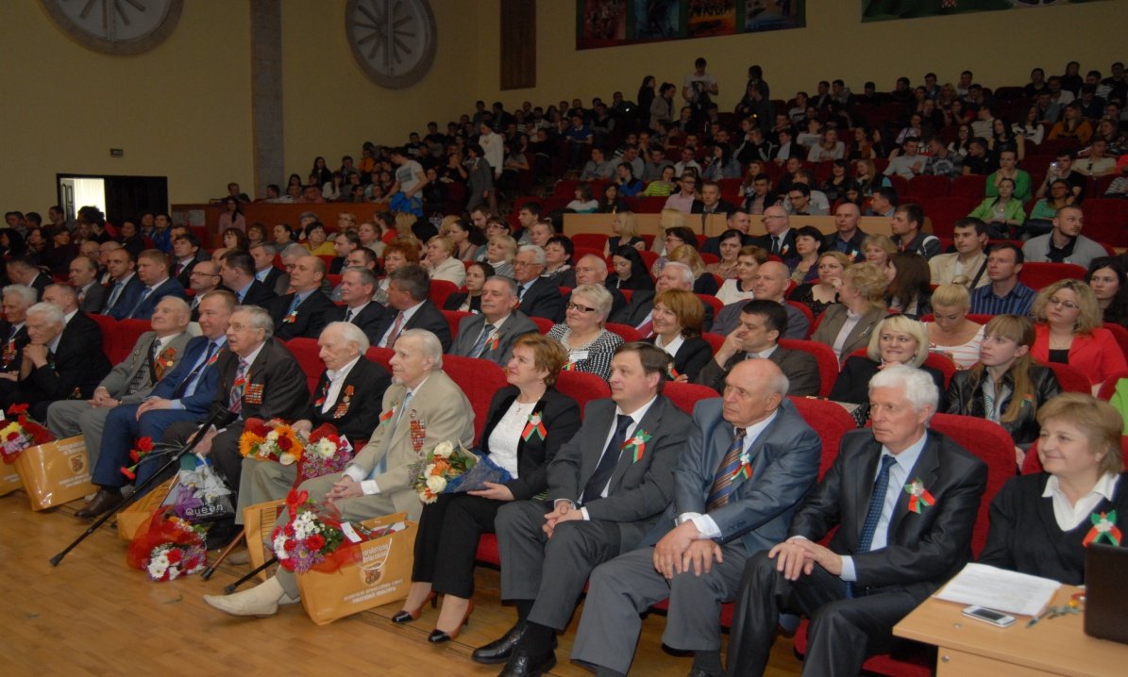

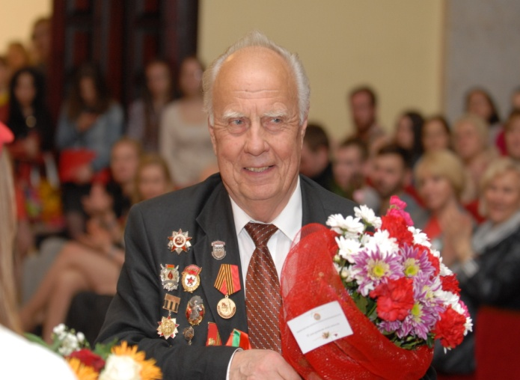
Торжественные концерты, митинги, вечера, посвященные государственным праздникам Республики Беларусь

Slide 18
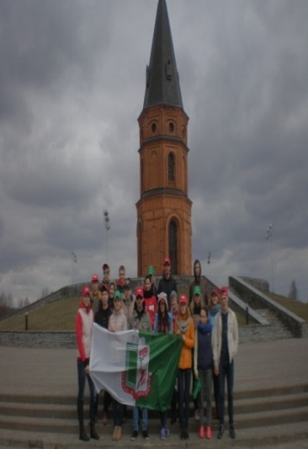
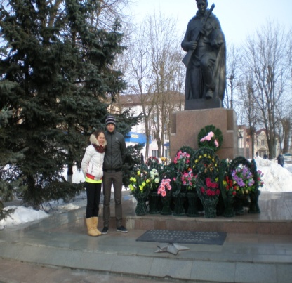
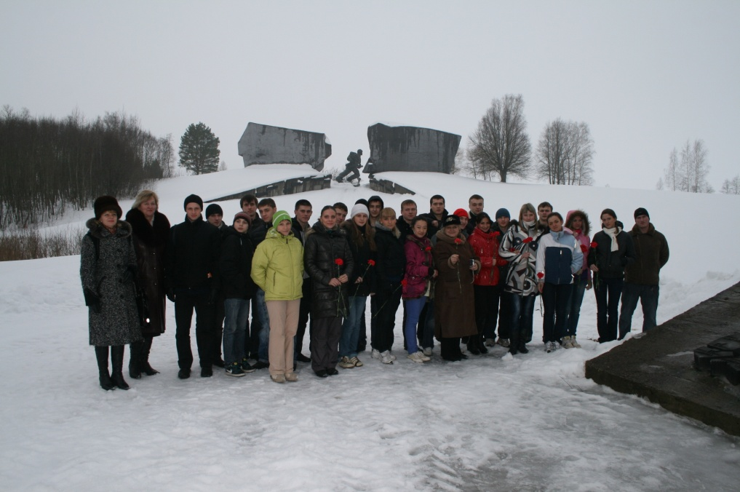
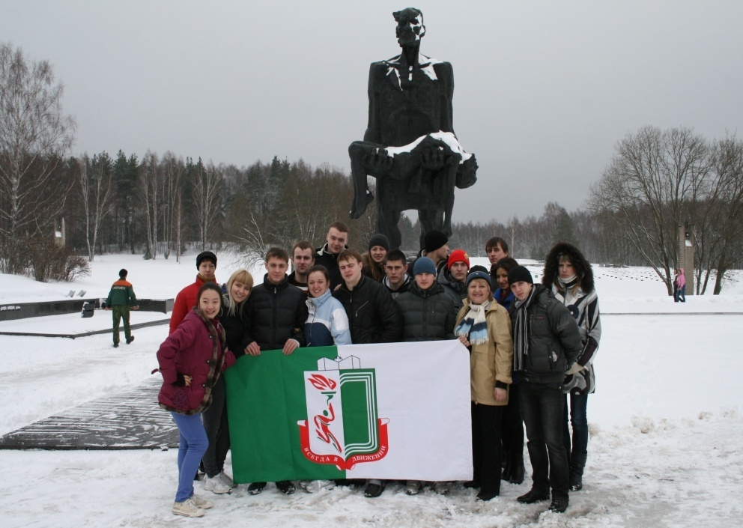

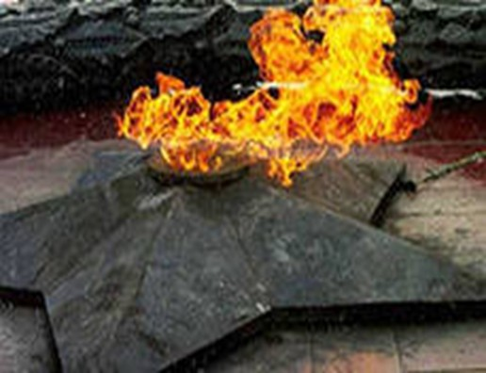
Опыт проведения звездных походов по местам боевой славы

Slide 19
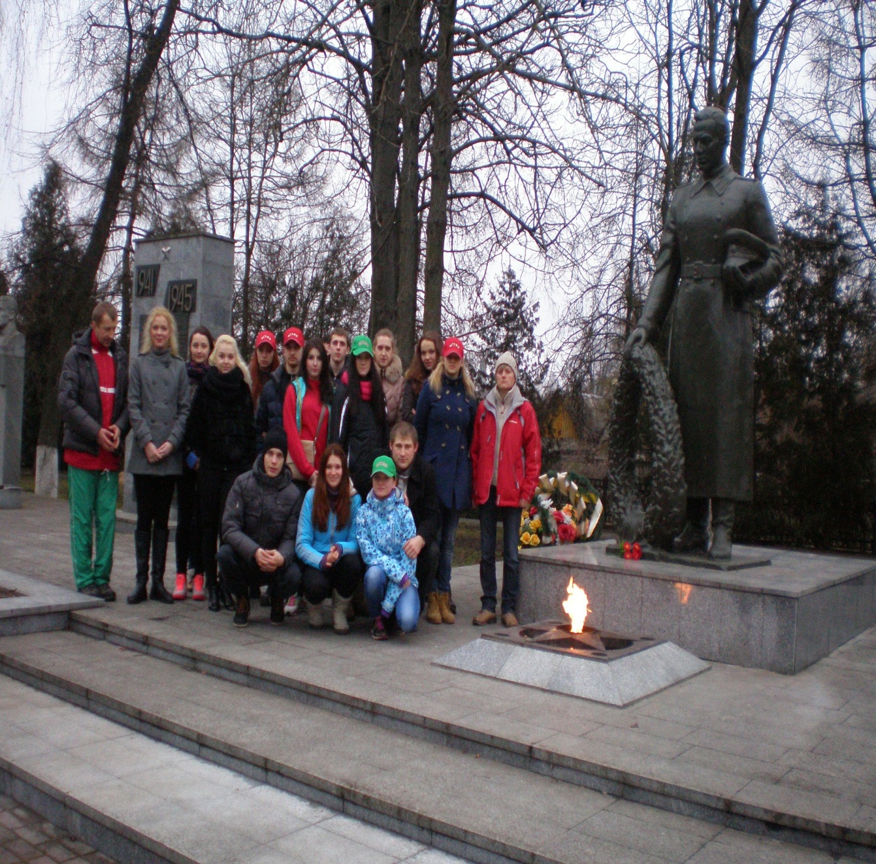
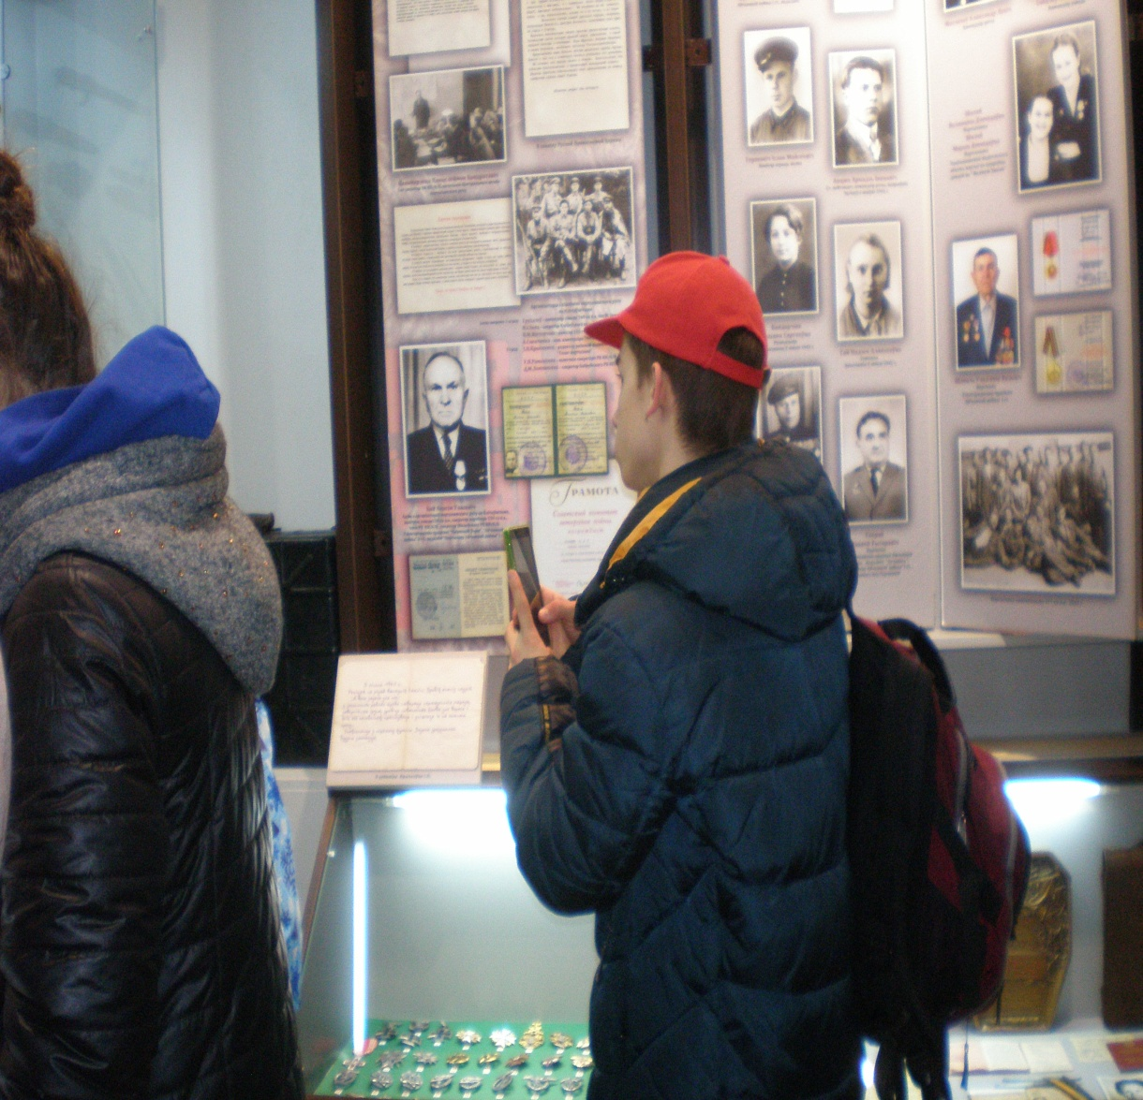
Мероприятия, посвященные Дню Победы в БГУФК

Slide 20
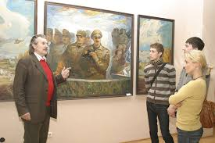
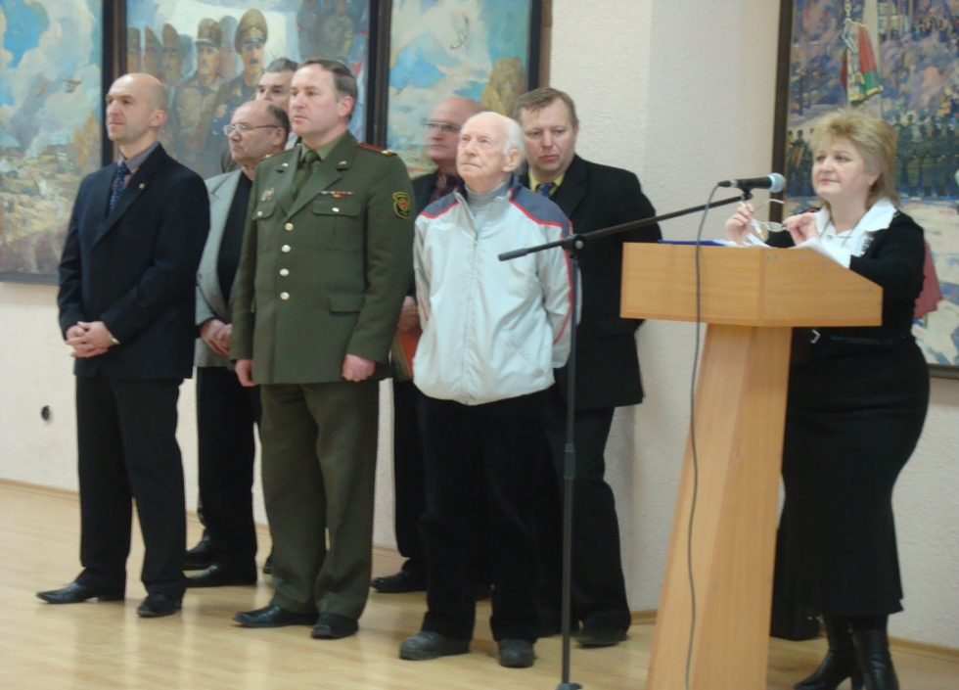
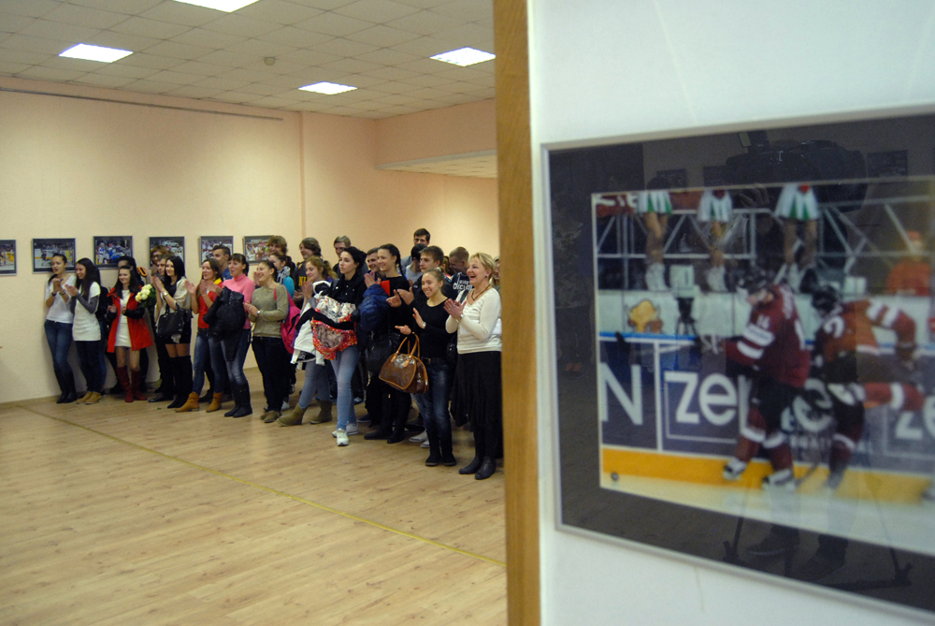
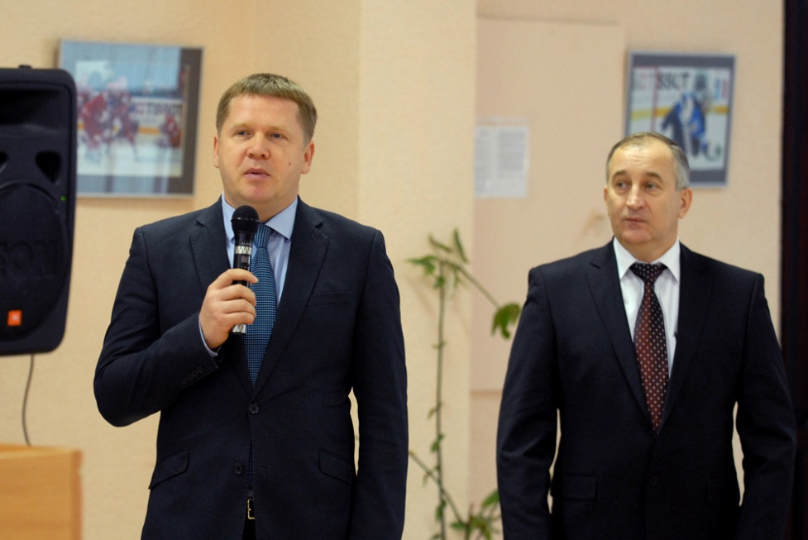
15-летний опыт организации художественных выставок гражданско -патриотической направленности в галерее «Стремление к гармонии»

Slide 21







Антивоенный проект СЕРГЕЯ ШИЛО в галерее БГУФК

Slide 22






Акции «Я - гражданин Республики Беларусь», «Я помню, я горжусь».

Slide 23



Студенческий театр «SтART» - гражданско-патриотическое воспитание студенческой молодежи
Спектакль по пьесе А. Макаенка «Трыбунал»
ПОБЕДИТЕЛЬ
районного конкурса
«Сузор’е» в номинации
«За развитие театрального
искусства в молодёжной среде»
«

Slide 24




Межвузовский конкурс «Герой нашего времени»
Ориентирован на формирование у молодежи
высокого патриотического сознания, идей
служения Отечеству, способности к
его вооруженной защите, изучение военной истории, воинских традиций

Slide 25


Оптимальное сочетание традиционных мероприятий по гражданско - патриотической направленности:
Информационно-просветительская работа
Единые дни информирования, информационные и воспитательные кураторские часы – одна из действенных форм гражданско-патриотического воспитания. Основное их предназначение – приобщать молодых людей к событиям и значимым явлениям общественно-политической жизни страны, города, района, учебного заведения.
единые дни информирования: проводятся ежемесячно по единой тематике.

Slide 26


Использование современных технологий, направленных на создание условий для становления гражданских компетенций и нравственных ценностей молодёжи.
Эффективные технологии гражданско-патриотического воспитания
1. Технология проблемно-ценностной дискуссии
2. Технология социально-образовательного проекта
3. Технология социально-моделирующей игры - квесты
4. Технология молодежной переговорной площадки
5. Технология «Мировоззренческое кино»
6. Кейс –технология
7. Тимбилдинг как инструмент подготовки студенческого актива

Slide 27


Открытый молодежный микрофон - технология проблемно-ценностной дискуссии
В студенческих аудиториях состоялись обсуждения по темам: «Социальные сети: необходимость или зависимость?», «Резервы человеческих возможностей», «Личность в спорте», «Молодежь Беларуси выбирает здоровье», «Счастливая семья – мечта моя», «Спортсмены против табака»…

Slide 28


Технология молодежной переговорной площадки как инструмента подготовки студенческого актива в рамках работы студенческой «Школы лидеров»
- Действует молодежный
социальный проект
«Этих дней не смолкнет слава»;
- реализуется интернет- проект »Поколение онлайн: гражданин, патриот, профессионал»
-ПО ОО «БРСМ», студенческим Советом проводится командная игра – городское ориентирование «По страницам истории» г. Минска;
-организованы Уроки мужества с участием ветеранов Вов;
ведется поисковая и исследовательская работа для пополнения экспозиций музеев университета.

Slide 29







Тимбилдинг как инструмент подготовки студенческого актива в рамках работы студенческой «Школы лидеров»
Командные выезды за город,
проведение тренингов и веревочных курсов
на сплочение студенческих коллективов

Slide 30




В рамках технологии проблемно-ценностной дискуссии проводятся игры - квесты для формирования коммуникативных навыков, изучения методов разрешения конфликтов
ИспольИспользуются Студентами Института туризма были организованы общественные пешие и по
.
.
Технология «Мировоззренческое
кино»
Вот уже 5 лет на базе Института туризма действует киноклуб «Дежавю»

Slide 31





Технология социально-моделирующей игры - квесты
конкурсы между студенческими группами на формирование команд Фан- болельщиков различных национальных команд
- Костюм
- Раскраска
- Речевка
- Плакаты
-Шумовая поддержка

Slide 32



Социально-образовательный проект кафедры спортивно- боевых единоборств и спецподготовки
Организацию участия ребят в поисковой деятельности: раскопках на территории историко-культурного комплекса «Линия Сталина». Это позволило ребятам поучаствовать в пополнении музейного комплекса новыми экспонатами, что положительно отразилось на психоэмоциональном состоянии ребят, повысило самооценку. Коллективное творческое дело объединило и сплотило разновозрастные отряд. Воспитанниками лагеря были не просто ребята, а члены клуба смешанных единоборств «Феникс».
Идея проекта — реализация деятельности смены летнего оздоровительного палаточного лагеря как модели социальной среды, обеспечивающей формирование гражданско-патриотического сознания личности ребёнка.
Цель — создание социально-педагогических, психологических условий для комплексного развития личности ребёнка в летнее время через приобщение к историко-культурному наследию страны.
- Традиционные турнирные встречи со студентами
РГУФК на Красной площади в Москве в День единения
народов России и Беларуси ;
- Турниры в память сотрудников, погибших
при исполнении воинского долга;
Работа с детскими патриотическими клубами;
Работа по совершенствованию спортивного
мастерства с допризывной молодежью…

Slide 33

Студенческие проекты по созданию туристических брендов
Продвижение объектов военно-исторического туризма - историко-культурный комплекс «Линия Сталина»;
«Зеленый веломаршрут» по городу Минску»;
По дорогам литвинского Предполесья;
Проектирование водного туристического маршрута по рекам
Сервач- Вилия;
Спортивно-туристический потенциал
Логойского района для проведения
пешеходных походов;
Фототуризм и событийный туризм
как формы осуществления
экологического туризма на территории
Республики Беларусь;

Slide 34


Воспитание на национальных традициях белорусского народа

Slide 35

Победители открытого чемпионата Беларуси по черлидингу – сборная БГУФК Night Wolves

Slide 36

Танцевально-спортивный центр БГУФК «Универс»

Slide 37

Традиции Республики Беларусь бережно сохраняют в историко-этнографическом музее БГУФК

Slide 38

Театр гимнастики БГУФК – победитель в номинации
«Современный танец» на Первых открытых молодежных Европейских Дельфийских играх

Slide 39



КОНЦЕРТНО-СПОРТИВНЫЕ выступления в различных регионах страны по пропаганде олимпийских идеалов и ценностей, профориентационной работе

